Slide 1

CSS styly a skripty
INV 501
Kaskádové styly – CSS
Jak psát web
25. 8. 2026

Slide 2
Kaskádové styly - CSS
CSS vzniklo někdy kolem roku 1997. Je to kolekce metod pro grafickou úpravu webových stránek. Ta zkratka znamená Cascading Style Sheets, česky "kaskádové styly". Kaskádové, protože se na sebe mohou vrstvit definice stylu, ale platí jenom ta poslední.
Na světě je návrh CSS 2, vylepšené a složitější formy stylů.
CSS nepodporují některá obskurní zařízení. I v nich ale jde text přečíst. CSS nepodporují velmi staré prohlížeče (Explorer 2 a Navigator 3), které se však už nikde nevyskytují, některé staré mobilní telefony a textové prohlížeče (lynx, links). V takových se text nezformátuje, ale zůstává čitelný.
Formátování HTML
Každý text má obsah a formu. Když mluvím o formátu (formě) webových stránek, myslím tím třeba barvu a velikost písma, pozadí, zarovnání atd., prostě všechno, co nepatří do obsahu. To je formátování.
Protože se jazyk HTML vyvíjel, vznikaly časem různé způsoby, jak formátovat text. Proto dnes existují dva odlišné způsoby, jak v HTML třeba obarvit písmo nebo ztučnit text.
Starší způsob používá přímo HTML tagy. (Například kurzíva se dělá pomocí tagů <i> a </i>: <i>kurzíva</i>). Pomocí tagů se některé věci nedají udělat.
Novější způsob -- CSS styly -- používá tag <style> a obecný atribut "style", kterému se přiřazuje nějaká definice. Je to složitější, ale užitečnější a všeobecné. Dají se s tím dělat různé fígle, které budu popisovat níže.

Slide 3
Užitečné klávesové zkratky:
Levá složená závorka pravý ALT + B ….. {
Pravá složená závorka pravý ALT + N ….. }
Dvojkřížek pravý ALT + X ….. #
Středník levý ALT + 59 ….. ;
Levá špičatá závorka pravý ALT + , ….. <
Pravá špičatá závorka pravý ALT + . ….. >

Slide 4
Kdy používat CSS
chcete mít stránky hezky a moderně zformátované. Barvy, zarovnání, rozvržené sloupce atd.
často píšete texty určené pro Internet a nechcete ztrácet čas složitým formátováním,
zabýváte se skriptováním, zejména Javascriptem
spravujete (či zatím jen plánujete) větší web s mnoha stránkami, které by měly vypadat podobně,
nebo prostě nechcete být mimo mísu, když se mluví o formátování stránek.
Nástin možností CSS
Nastavit libovolnou a přesnou velikost písma, prokládání, kapitálky
Udělat odsazení prvního řádku odstavce, zvětšit řádkování
Zrušit nebo zvětšit prázdný prostor po odstavci
Automaticky formátovat nadpisy (například je všechny udělat zelené)
Zvýrazňovat odkazy po přejetí myší
Udělat automaticky grafické odrážky
Určité části textu zneviditelnit, zprůhlednit nebo nezobrazit
Předefinovat grafický význam běžných tagů (například všechno, co je kurzívou, udělat i tučně)
Nastavit pozadí čehokoliv, stránky, tabulky ale třeba i odstavce; pozadí se nemusí opakovat a může mít přesnou pozici!
Umístit nějaký objekt (třeba kus textu) kamkoliv do stránky, může se to i překrývat
Přidat k čemukoli rolovací lišty, oříznout to, orámovat, nastavit okraje
V kombinaci se skripty je dnes CSS nejmocnější zbraň pro "rozhýbání" stránek.
Hlavní význam CSS spočívá v tom, že fungují hodně automaticky, přičemž se vzhled celého webu deklaruje jedním souborem.

Slide 5
Trojí použití CSS
Styl se může deklarovat třemi způsoby, viz příklady níže. Stačí, když se pro začátek naučíme jeden ze tří způsobů:
Přímo v textu zdroje u formátovaného elementu pomocí atributu style="...". Tomu říkám přímý styl. Je to nešikovné, ale občas se to používá.
Pomocí "stylopisu" (angl. "stylesheet") v hlavičce stránky. Stylopis je jakýsi seznam stylů. Je v něm obecně napsáno, co má být jak zformátováno, například že nadpisy mají být zelené. Do stránky se stylopis píše mezi tagy <style> a </style>.
Použitím externího stylopisu -- to je soubor *.css, na který se stránka odkazuje tagem <link>. V souboru je umístěný stylopis. Hlavní výhoda je v tom, že na jeden takový soubor se dá nalinkovat mnoho stránek, takže pak všechny vypadají podobně.
Samozřejmě stačí ovládnout jenom jeden způsob. Doporučuji používat externí css soubor.

Slide 6
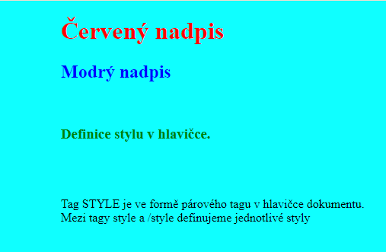
Způsoby připojení kaskádových stylů do HTML stránky – definice stylu v hlavičce HTML dokumentu
<html>
<head>
<meta charset=„utf-8>
<title>CSS styly definované v hlavičce dokumentu</title>
<style type=„text/css“>
h1 {color: red}
h2 {color: blue}
body {background-color: #0fffff}
</style>
</head>
<body>
<h1>Červený nadpis</h1>
<h2>Modrý nadpis</h2>
<h3>Definice stylu v hlavičce.</h3><br><br><br>
Tag STYLE je ve formě párového tagu v hlavičce dokumentu.<br>
Mezi tagy style a /style definujeme jednotlivé styly<br>
</body>
<html>
Zobrazení stránky v prohlížeči

Slide 7
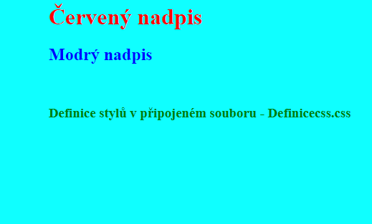
Definice stylu v externím souboru xxxxxxx.CSS
meta charset je HTML značka, která určuje kódování znaků webové stránky – tedy jak má prohlížeč správně zobrazovat písmena, čísla a speciální znaky (např. české háčky a čárky).
<html>
<head>
<meta charset=„utf-8>
<title>CSS styly definované v externím CSS souboru</title>
<link rel="stylesheet" type="text/css„ href="Definicecss.css">
</head>
<body leftmargin="100">
<h1>Červený nadpis</h1>
<h2>Modrý nadpis</h2><br>
<h3>Definice stylu v připojeném souboru – Definicecss.css</h3>
</body>
<html>
UTF-8 – univerzální kódování, které podporuje:
české znaky (ě, š, č, ř…)
evropské i mimoevropské jazyky
symboly a emoji 😊
h1 {color: red}
h2 {color: blue}
h3 {color: green}
body {background-color:#0fffff}

Slide 8
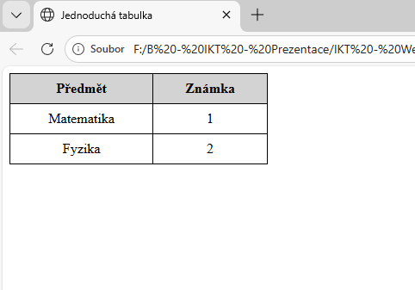
HTML dokument „Priklad31.html“
Soubor „Styly.css“
Zobrazení v prohlížeči
<!DOCTYPE html>
<html lang="cs">
<head>
<meta charset="UTF-8">
<title>Jednoduchá tabulka</title>
<link rel="stylesheet" href="style.css">
</head>
<body>
<table>
<tr>
<th>Předmět</th>
<th>Známka</th>
</tr>
<tr>
<td>Matematika</td>
<td>1</td>
</tr>
<tr>
<td>Fyzika</td>
<td>2</td>
</tr>
</table>
</body>
</html>
table {
border-collapse: collapse;
width: 300px;
}
th, td {
border: 1px solid black;
padding: 8px;
text-align: center;
}
th {
background-color: lightgray;
}

Slide 9
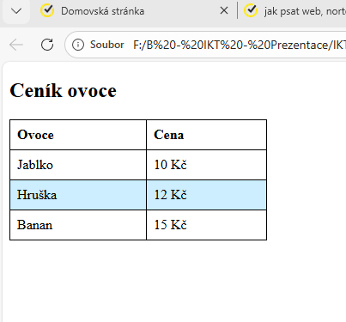
HTML dokument
<!DOCTYPE html>
<html lang="cs">
<head>
<meta charset="UTF-8">
<title>Tabulka – hover efekt</title>
<!-- propojení CSS -->
<link rel="stylesheet" href="style.css">
</head>
<body>
<h2>Ceník ovoce</h2>
<table>
<tr>
<th>Ovoce</th>
<th>Cena</th>
</tr>
<tr>
<td>Jablko</td>
<td>10 Kč</td>
</tr>
<tr>
<td>Hruška</td>
<td>12 Kč</td>
</tr>
<tr>
<td>Banan</td>
<td>15 Kč</td>
</tr>
</table>
</body>
</html>
table {
border-collapse: collapse;
width: 300px;
}
th, td {
border: 1px solid black;
padding: 8px;
text-align: left;
}
/* zvýraznění řádku při najetí myší */
tr:hover {
background-color: #cceeff;
}
Tabulka má rámečky (border)
border-collapse spojí čáry tabulky
:hover znamená najetí myší
Řádek, nad kterým je myš, se zvýrazní barvou

